Slide 1


Slide 2

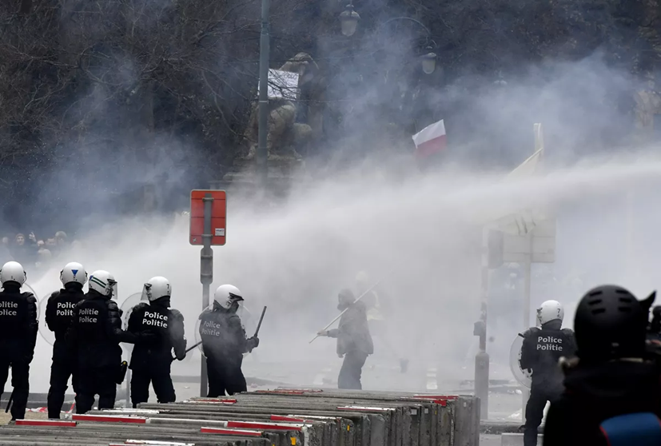
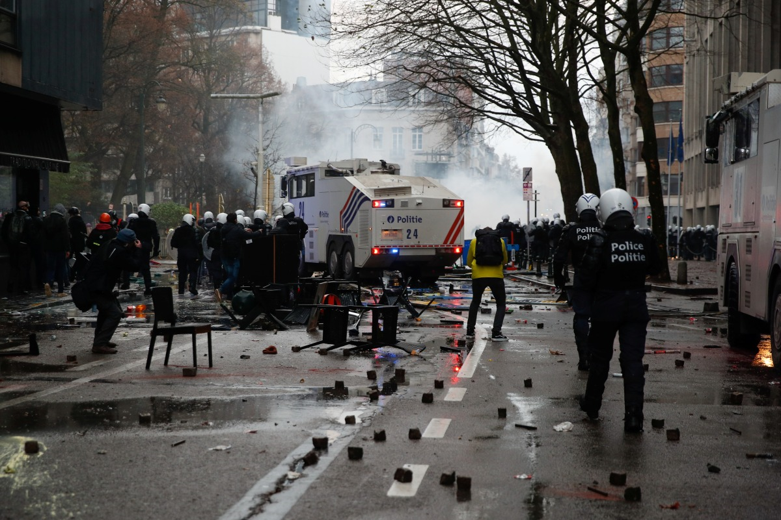
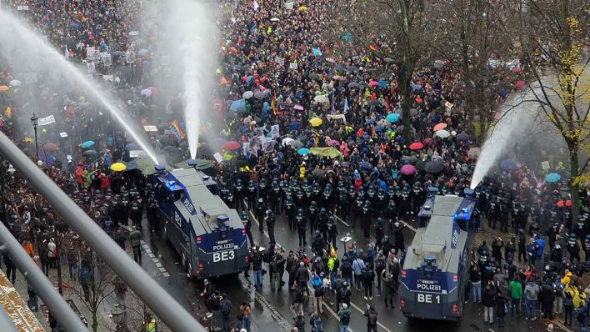

Slide 3
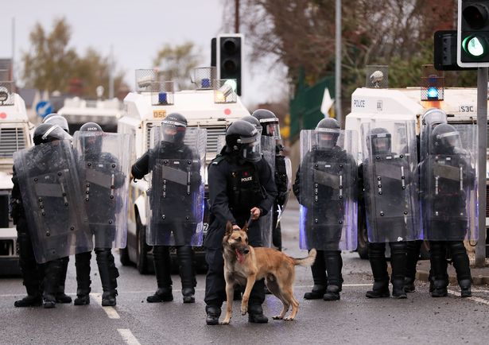
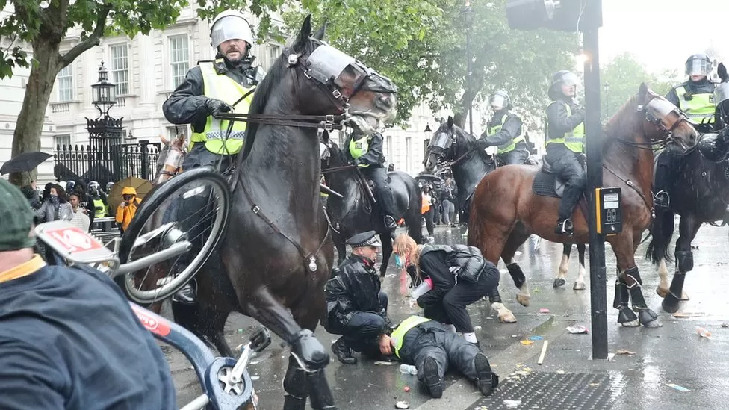
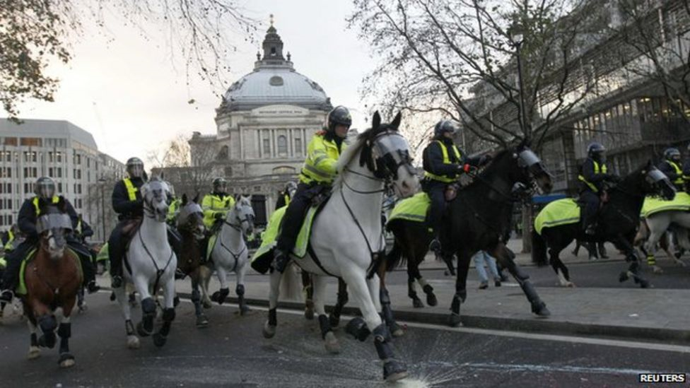

Slide 4
Informe de l’Alt Comissionat per als Drets Humans de les Nacions Unides sobre armes menys letals.
Resolució del Parlament Europeu, de 14 de febrer de 2019, sobre el dret a manifestar-se de forma pacífica i l’ús proporcionat de la força.
CEPOL (Academia Europea de Policia). Marc teòric.

Slide 5
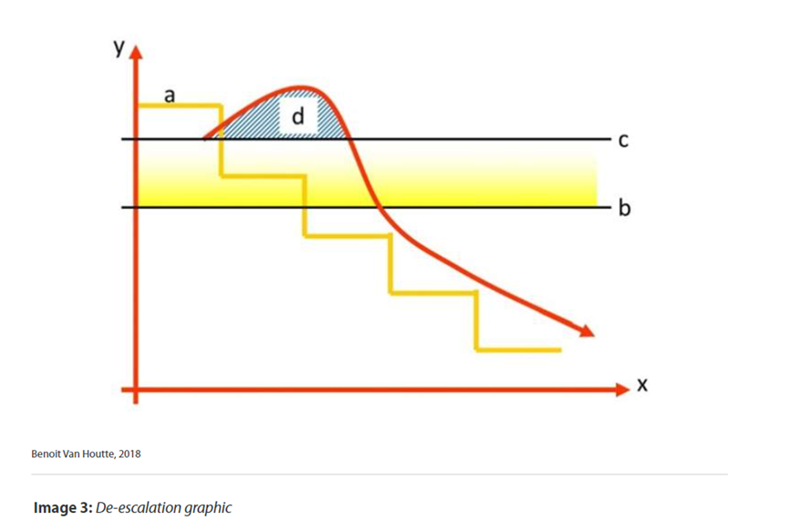

Slide 6
